Slide 1






Пізнаємо природу
6 клас
Урок 28
Що належить до природних ресурсів і як їх використовує людина

Slide 2

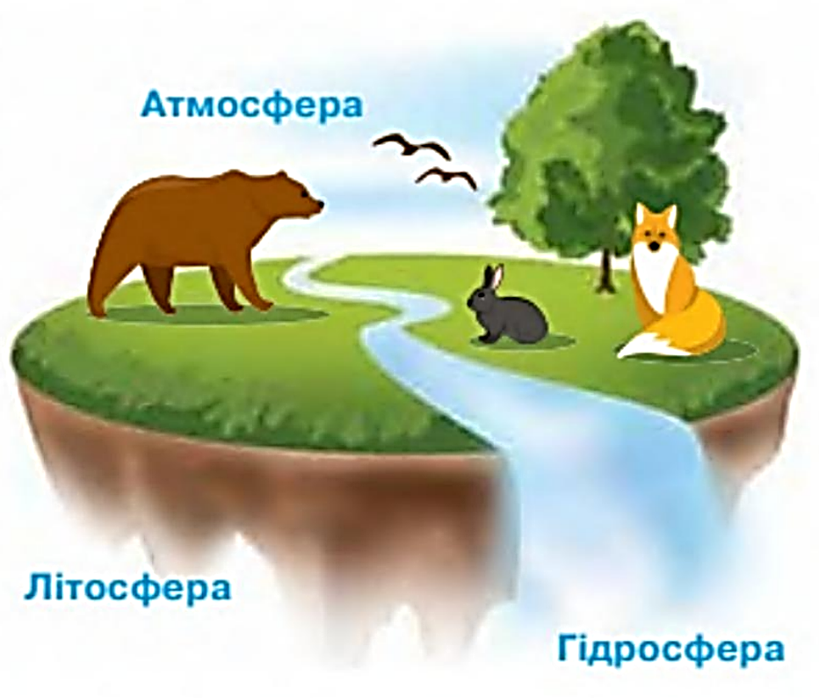
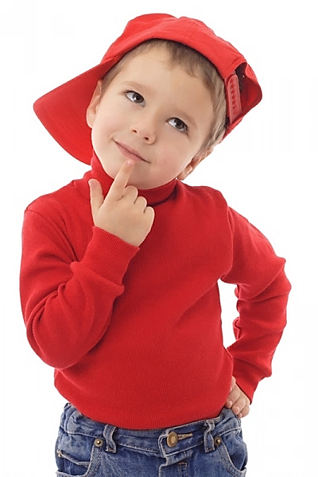


Розглянь ілюстрацію. Для кожного напису поясни: 1) що він означає; 2) з чого означуване складається.

Slide 3
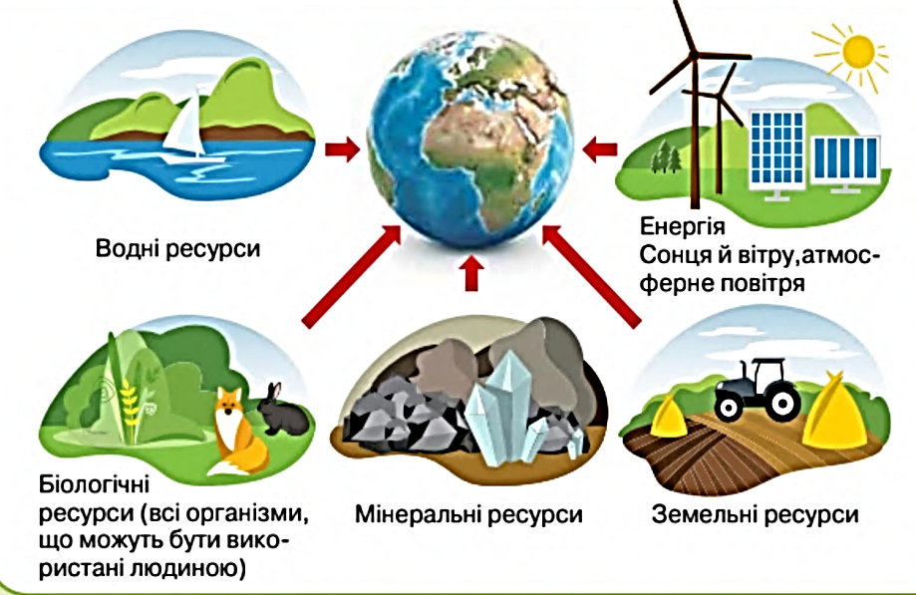

Складники природи, які люди використовують або мо­жуть використовувати для задо-волення своїх потреб, на­зивають природними ресурсами. На нашій планеті — це со-нячне світло, атмосфера, води поверхневі та підземні, ґрунти, усі мінерали, рослин-ність та тварини.

Slide 4

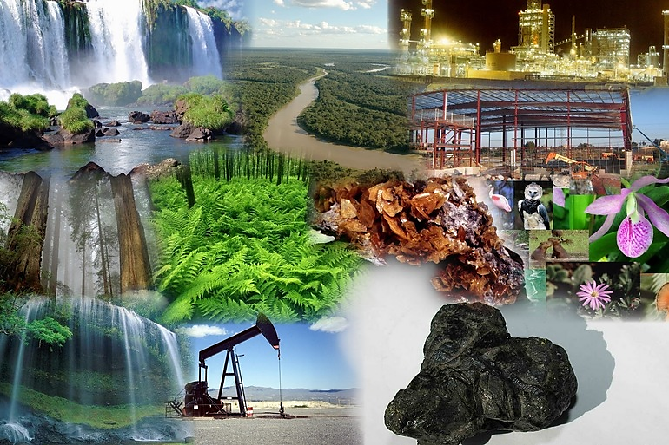
ЗАВДАННЯ 1.
Поясни, з чим пов’язана назва «біологічні ресурси».

Slide 5
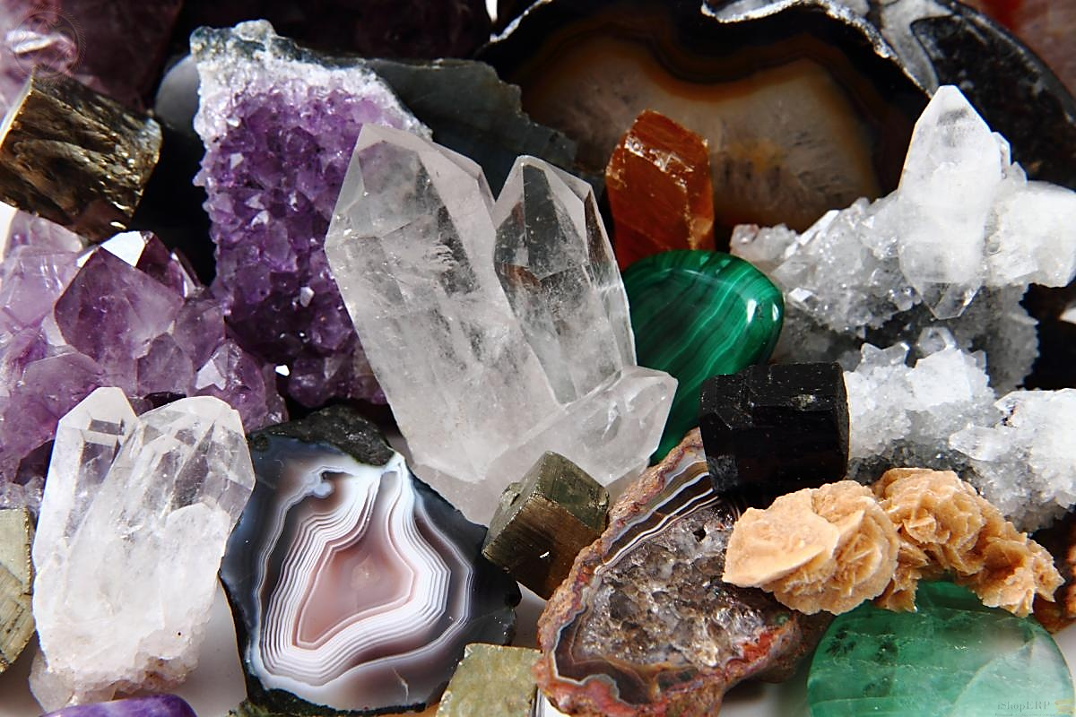
В надрах Землі у різні епохи відбувалось утворення та накопичення речовин і сумішей, які з часом люди­на почала використовувати для своїх потреб. Серед них розрізняють гірські породи і мінерали.

Slide 6
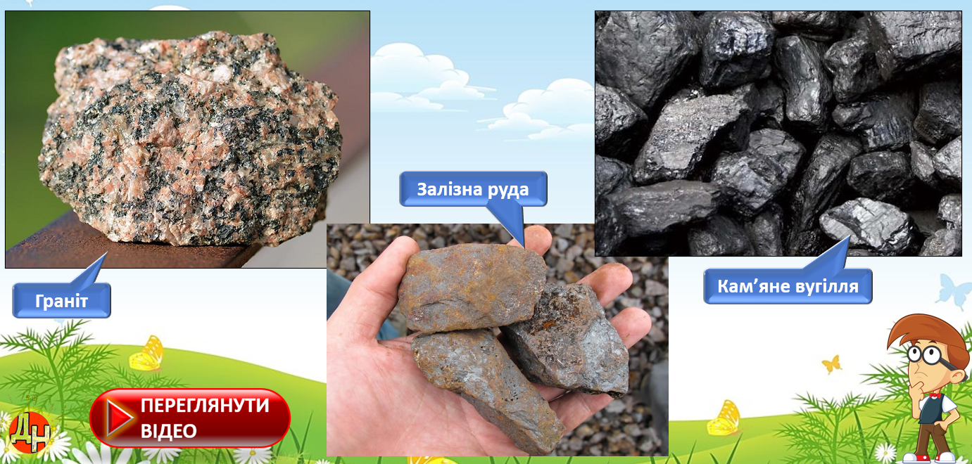
Гірські породи утворені з кількох мінералів. Наприклад, у складі граніту основними мінералами є польовий шпат, кварц і слюда.
Залізна руда
Кам’яне вугілля
Граніт

Slide 7
Повну презентацію дивіться у відеоуроці

